Slide 1
프로그램 운영
세부사항 안내
-SNS
-네이버 카페

Slide 2
About Dream Art Lab 4.0_Life&Tech
학부모
강사진
아카이브 플랫폼
참여자
운영진

Slide 3
SNS
인스타그램 주소
유튜브 주소
https://www.instagram.com/dreamart_4.0
https://youtu.be/ZbLrCSOa3Z8

Slide 4
community
네이버 카페 주소
https://cafe.naver.com/dreamart2019

Slide 5
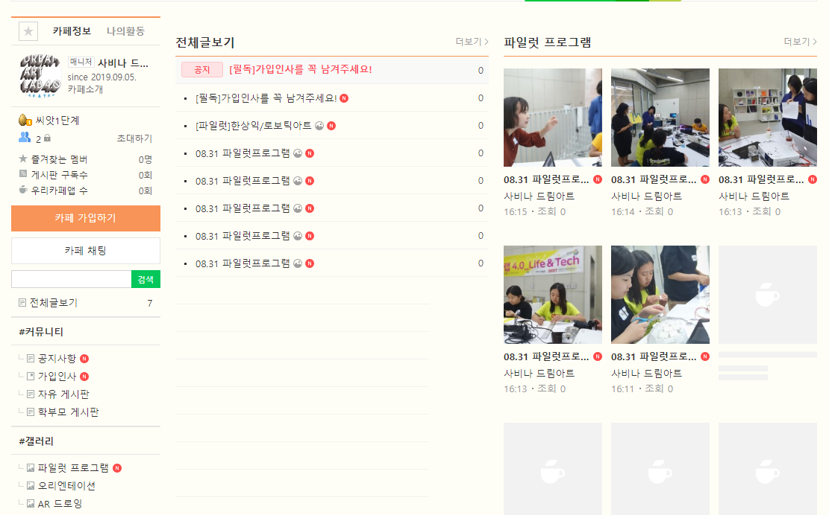
Community -갤러리 해당회차에 찍은 사진들을 미술관에서 업로드 해 줍니다. 자유롭게 댓글을 달고 소통할 수 있어요.

Slide 6
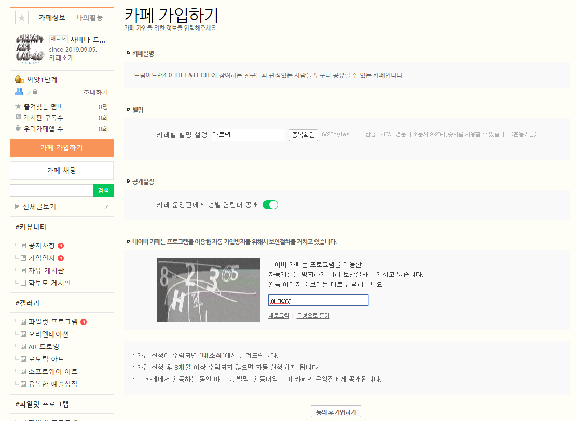
Community -가입방법 카페 가입시 별명설정을 생년과 이름으로 해 주세요. 예시) 04_김드림 예시)04_김드림 어머니
카페 별명설정
생년_이름
EX) 04_김드림

Slide 7
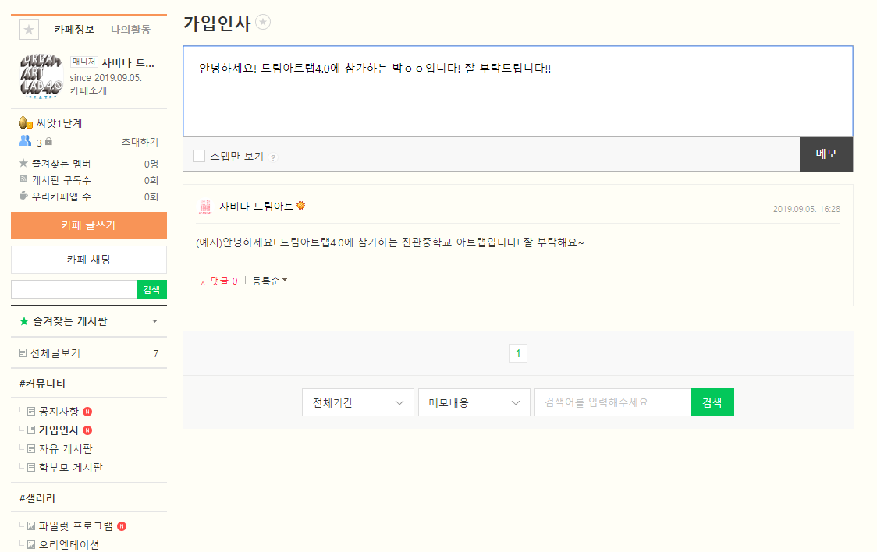
community -등업방법 가입인사를 남겨주시면 운영진이 등급을 올려드립니다.
가입인사
참가자:
가입인사 게시판에 이름과 간단한 인사말을 남겨주세요. 카페지기가 등급을 올려서 게시물을 올릴수 있게 해줍니다.
학부모:
가입인사 게시판에 자녀의 이름과 간단한 인사말을 남겨주세요. 댓글달기와 학부모게시판 이용이 가능해집니다.
학부모 게시판에는 프로그램 진행에 대한 주요 공지가 올라가오니 필수로 카페에 가입해 주시기 바랍니다.

Slide 8
community -후기작성 각 수업이 끝나면 후기를 작성해 주세요.
후기작성 방법
네이버 카페에 들어가서 해당 주차게시판을 클릭합니다.
(ex_2주차의 경우 AR drawing)
게시판 상단 공지사항의 [작성예시]를 참고하여 수업 후기를
작성합니다.
제목은 [주제제목] 이름 / 수업내용 으로 작성합니다
ex)[로보틱아트(주제제목)] 김드림(이름) / LED조명 만들기(수업이름)
후기들은 추후 발표될 우수 참가자를 선발하는데에 기준으로 사용됩니다.

Slide 9
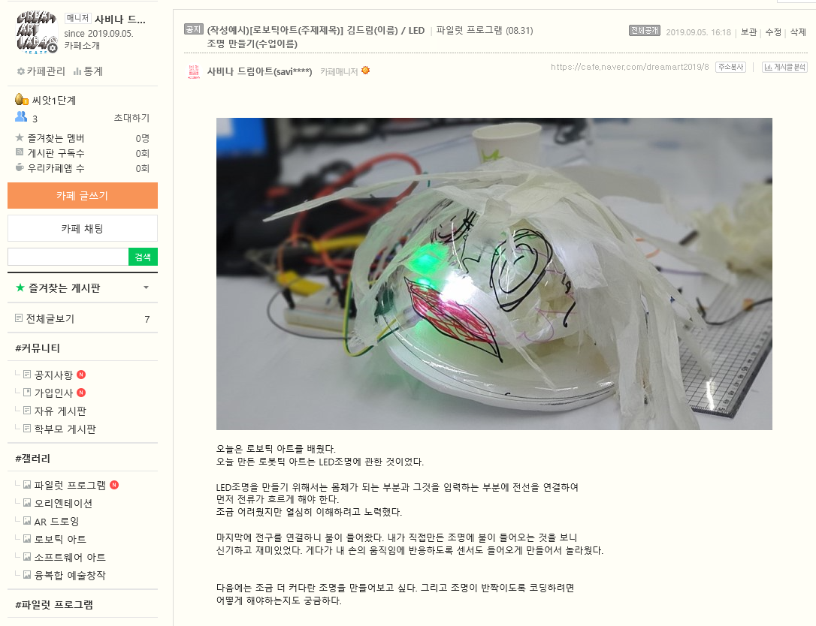
community -후기예시

Slide 10
Reward & Penalty
프로그램
참가자 주의사항
총 3회 이상 결석 시 다음 대기자에게 참가자격 양도
정당한 사유가 있을 시 사유서 제출과 대체과제물 제출로 2회 출석인정
1시간 이상 지각 2회시, 결석 1회.

